Slide 1
Yerbilimlerinde Matlab ve Modelleme
DERS 2
Doç.Dr. HAKAN ALP
Kaynaklar: Prof.Dr. Davut AYDOĞAN, «Bilgisayar Temelleri ve Programlamaya Giriş Ders Notları»
Yard. Doç.Dr. Ertan PEKŞAN «Programlama Ders Notları» Kocaeli Üniversitesi Jeofizik Müh. Bölümü
Dr. İrfan AKÇA Jeofizikte Bilgisayar Uygulamaları Ders Notları Ankara Üniversitesi Jeofizik Müh. Bölümü
Brain R. Hunt, Ronal L. Lipsman ve Jonathan M. Rosenberg «A Guide to MATLAB» Cambridge University Press, 1995
Martin H. Trauth «MATLAB ® Recipes for Earth Sciences» Springer-Verlag Berlin Heidelberg 2006,
2007Doğan, U., (2009), Temel Bilgisayar Bilimleri Ders Notları, YTÜ, Lisans Ders Notları, İstanbul

Slide 2
DEĞİŞKENLER (Variables)
Bir değişken oluşturmak için değişkene bir isim verilir,
  >> deg = 3.14
  >> string = ‘selam’
Değişken isimleri
  Birinci karakter mutlaka HARF olmalıdır! İlk karakter sayı olamaz!
  İlk karakterden sonra sayı, harf, _ ve bunların kombinasyonları
  Büyük küçük harfe duyarlı: deg ile Deg birbirinden farklı
  Değişken isimleri en fazla 63 karakterli olabilir
Gömülü değişkenler var. Bunları kullanmak tavsiye edilmez!!
  pi değişkeni 3.1415926…
  ans en son atanan değişkeni gösterir (hesap makinesi gibi) (answer)
  Inf ve –Inf pozitif ve negatif sonsuz sayılarıdır
  NaN ‘Not a Number’
TÜRKÇE karakterler yok!
  ç, ğ, ı, ö, ş, ü, Ç, Ğ, Ġ, Ö, Ş, Ü kullanılmaz

Slide 3
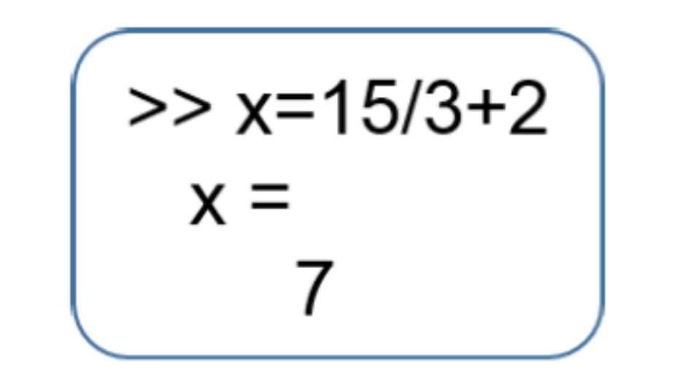
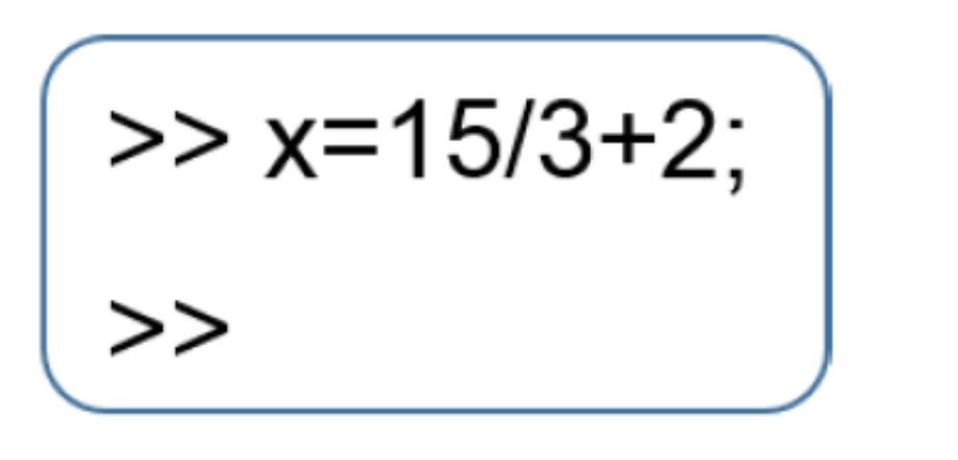
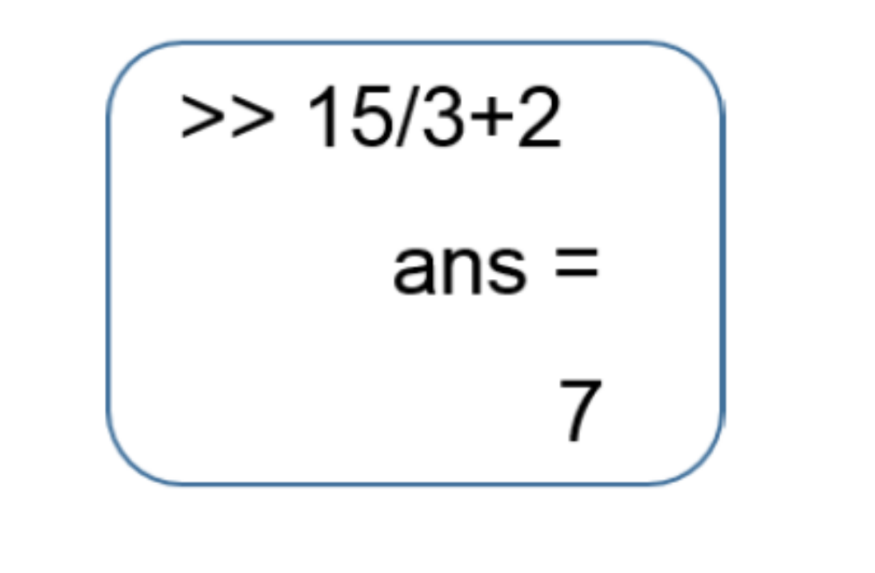
Ekrana yazmaz hafızasında tutar
Matlab programlama dilinde yapılan bir işlem herhangi bir değişkene atanmadığı durumlarda, yapılan işlem sonucu program dili tarafından özel değişken olan ans değişkenine atanır.

Slide 4
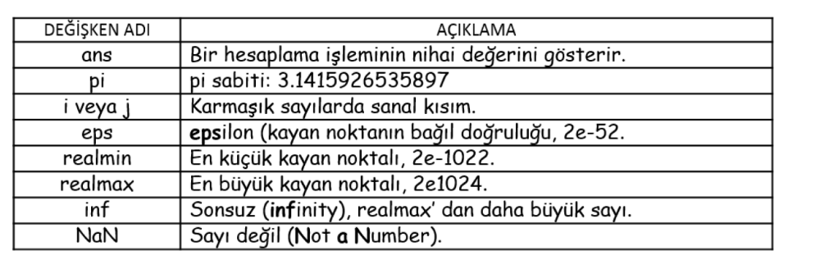
ÖZEL SABİT ve DEĞİŞKENLER

Slide 5
DEĞİŞKENLER İLE İLGİLİ KURALLAR
Değişken adları harf ile başlamalı ve onu takip eden karakterler harfler, rakamlar veya alt çizgiden (_) oluşabilir. Boşluk, nokta (.) ve eksi(-) karakterlerini kullanmamaya özenle dikkat edilmelidir. İfadeler kısmında boşluklar kullanılabilir.
Bir değişken maksimum 63 karakter uzunluğunda olabilir. Fazla da yazılsa sadece 63 karakteri işleme alınır.
✓ Değişken isimlerinde Türkçe karakterler kullanılmamalı. Karmaşık sayıların sanal kısımlarında kullanılan i ve j harflerinin kullanılmamasına özen gösterilmeli.

Slide 6
DEĞİŞKENLER İLE İLGİLİ KURALLAR
Değişkene (=) işareti ile değer atanır.
Matlab programlama dili, büyük-küçük harfe duyarlıdır.
Değişkenler, skaler, vektör, matris ve sözcük (string) olabilirler.
✓ Bir değişkenin ekranda görüntülenmesi istenmiyorsa, komut sözdiziminden sonra noktalı virgül (;) karakteri kullanılır.

Slide 7
MATLAB/Temel Komutlar
clc Command window’u temizler.
clear İlgili oturumda atanmış tüm değişkenleri siler.
clear a Yalnızca “a” değişkenini siler.
demo Matlab demosunu çalıştırır.
date Gün-Ay-Yıl’ı görüntüler (Örneğin, 17-Oct-2009)
who/whos Çalışma alanında hangi değişkenlerin olduğunu/bu değişkenlerin yapılarını görüntüler.
exit Matlab oturumundan çıkar.
help Yardım menüsünü açar.
help f_na f_na fonksiyonu hakkında bilgi verir.
save d a a değişkenini d dosya ismiyle mat uzantılı olarak kaydeder.
load d a değişkenini d dosyasından geri çağırır.
Save ve load komutları, matris vb. yapıların kaydedilmesi için çok önemlidir.

Slide 8
FONKSİYONLAR (Functions)
Matlab’ da matematiksel fonksiyonların hemen hepsinin hesaplanmasına olanak sağlayan standart hazır fonksiyonlar mevcuttur.
Matlab’ da fonksiyonlar ya yerleşik (built-in) olarak kendi çekirdeğinde bulunur (sqrt, sin, exp, vb.) ya da m-dosyalarından işletilir (gamma, sinh, cosh, vb).
Matlab’ da fonksiyon adlarının büyük küçük harfe duyarlı olduğu unutulmamalıdır. Örneğin, cos yerine Cos ya da COS yazacak olursak hata mesajı ile karşılaşırız.

Slide 9
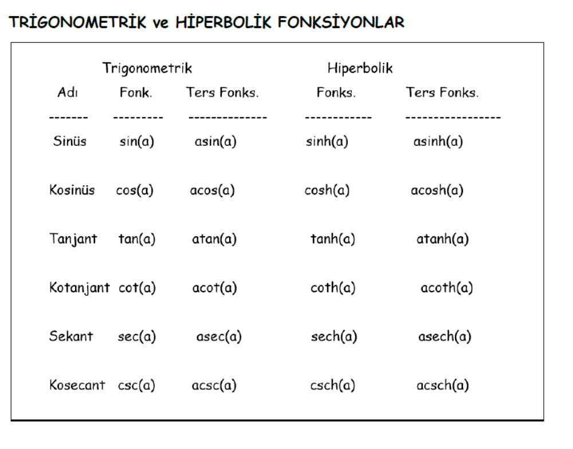

Slide 10
Matlab programlama dilinde bir açının değeri hesaplanırken derece yerine radyan kullanılmaktadır.
>> sind(30)
ans =
0.5000
>> sin(30)
ans =
-0.9880
>> sin(pi/6)
ans =
0.5000
>> sin(30*pi/180)
ans =
0.5000

Slide 11
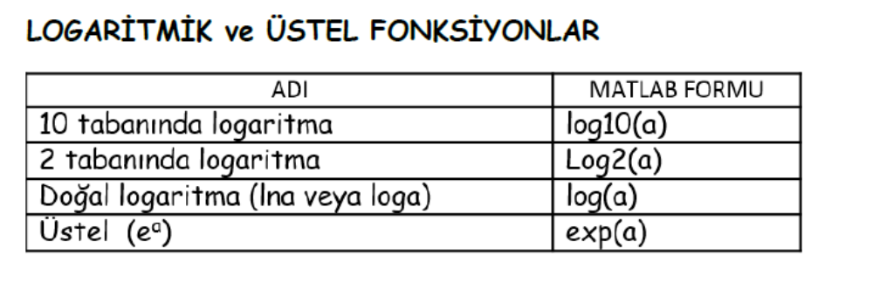

Slide 12
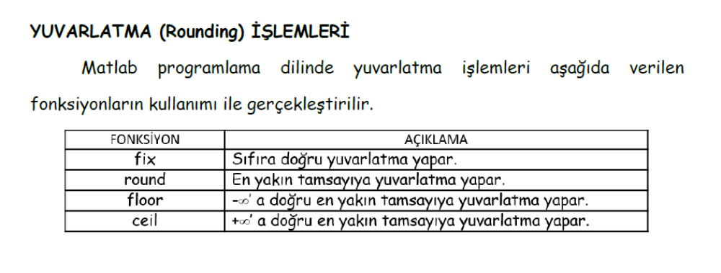

Slide 13
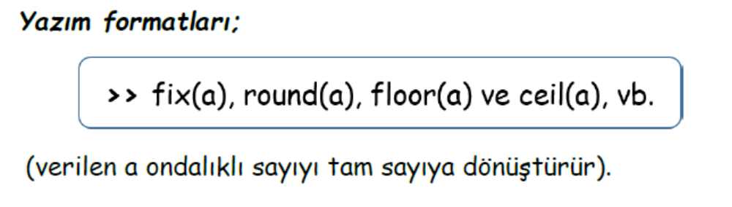
>> ceil(3.51856)
ans =
4
>> ceil(3.47856)
ans =
4
>> fix(3.47856)
ans =
3
>> fix(3.51856)
ans =
3
>> ceil(1.9999)
ans =
2
>> floor(3.01856)
ans =
3
>> round(3.47586)
ans =
3
>> floor(3.47856)
ans =
3
>> floor(3.51856)
ans =
3
>> round(3.51586)
ans =
4

Slide 14
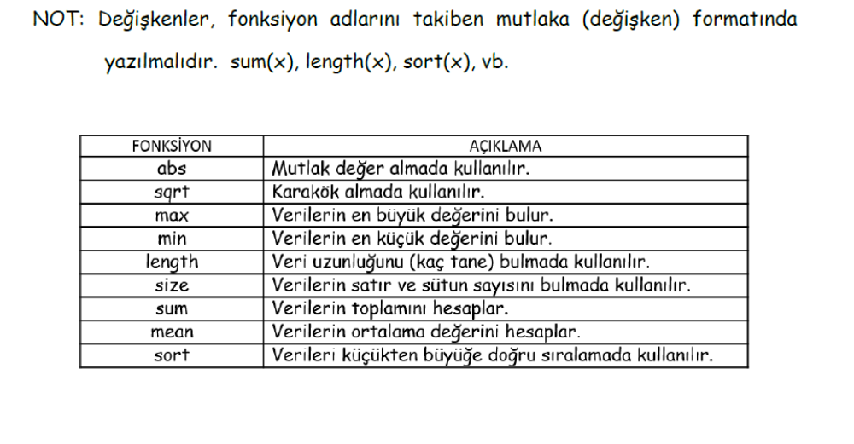

Slide 15
ÖRNEKLER
>> abs(4-5)
ans =
1
>> abs(-5)
ans =
5
>> abs(3+5i)
ans =
5.8310
>> sqrt(25)
ans =
5
>> min(x)
ans =
1
>> x=[1 5 6 7 9 1 3 24 7]
x =
1 5 6 7 9 1 3 24 7
>> max(x)
ans =
24
>> length(x)
ans =
9
>> size(x)
ans =
1 9
>> sum(x)
ans =
63
>> sort(x)
ans =
1 1 3 5 6 7 7 9 24

